Slide 1
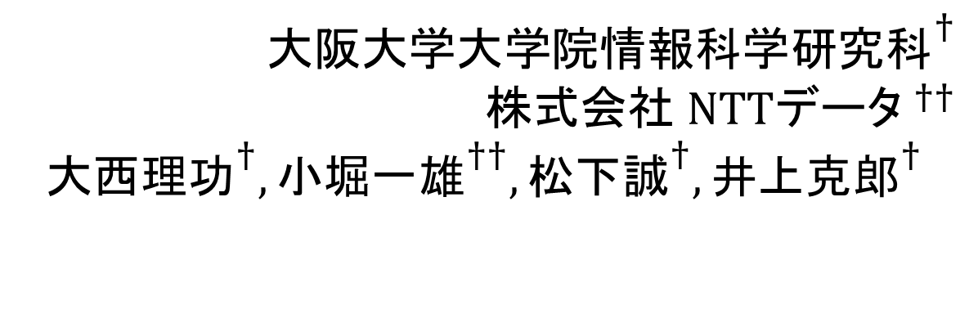
Java プログラムにおける 設計情報を用いた意図的な アクセス修飾子過剰性の抽出手法
$${\text{大阪大学大学院情報科学研究科}}^{†}$$
$${株式会社 NTTデータ }^{††}$$
$${\text{大西理功}}^{†},{\text{小堀一雄}}^{††},{\text{松下誠}}^{†},{井上克郎}^{†}$$

Slide 2
本発表の概要
研究背景
高品質なソフトウェアを作成するためには， アクセス修飾子を適切に設定することが望ましい
既存研究
ソフトウェアに存在する過剰なアクセス修飾子をもつ， フィールド/メソッドの分析を行った
今回の研究アプローチ
過剰なアクセス修飾子をもつフィールド/メソッドについて
設計者の意図に即しているか否かで分類する手法を提案
手法を用いた分析
Notes:
既存研究の例として, Apache Antにも多くの過剰なアクセス修飾子を持つフィールド/メソッドの 存在を確認
また、自動的にあく背エス修飾子を適切なものに修正した場合、不具合の温床となる。

Slide 3
背景：アクセス修飾子
現在のソフトウェア開発は, 複数の開発者により実施されることが多い
全員が仕様を完全に把握することは難しい
フィールドやメソッドに想定していないアクセスが行なわれる可能性がある
フィールドやメソッドに対してアクセス修飾子を宣言することでアクセス範囲を設計者の意図通りに制御する
解決策
Notes:
現在のソフトウェア開発は、複数の開発者により実施されることが多く、
全員が仕様を完全に把握することは難しい状態になっております。
そこで、開発者の不理解により、変数やメソッドに想定していないアクセスが
行なわれる可能性があります。
その解決策として、変数やメソッドに対してアクセス修飾子を宣言することで、
アクセス範囲を制限することができ、想定していないアクセスを防ぐことが出来ます。
例えば、

Slide 4
背景：アクセス修飾子
フィールド/メソッドへのアクセス範囲を制限する
public, protected, default(宣言なし),privateが存在
過剰に設定すると不具合の原因となりうる
過剰 : アクセス可能な範囲 > 実際のアクセス範囲
アクセス修飾子 | アクセス可能な範囲
public | あらゆる部品
protected | 自身と同じパッケージに属する部品及び自身のサブクラス
default(指定なし) | 自身と同じパッケージに所属する部品
private | 自身と同じクラス
※本研究ではJavaを対象
Notes:
アクセス可能な範囲を示すアクセス修飾子が、実際のアクセス範囲よりも広いことを過剰といい、過剰に設定すると不具合の原因となります。
本研究では、このアクセス修飾子の定義にあるようにJavaを対象にしております。

Slide 5
過剰なアクセス修飾子の宣言による問題例
文字列 y の長さを取得したい
public class ClassX {
private String y = null ;
private methodA() { // ①
y = new String(“hello”);
}
public String methodB() { // ②
return y.length();
}
public String methodC() {
this.methodA();
return this.methodB();
}
}
<設計者の意図する手順>
① methodA()を呼び, 初期値がnull
の変数yにString オブジェクトを代入
② methodB()を呼び，yの長さを取得
高品質なソフトウェアを作成するためには， アクセス修飾子を適切に設定することが望ましい
publicなメソッド methodC()
methodB()のアクセス修飾子が
private ではなく public
外部から①を飛ばして②を直接実行可能
NullPointerException の発生
Notes:
メソッドAを呼び、初期値のnullの変数y にStringオブジェクトを代入します
その後、methodBを読んで、yの長さを取得するという手順です。
この手順は、methodCを呼ぶことで順番どおりに実現できます。
しかし、このプログラムでは、methodBのアクセス修飾子が（宣言クラス内からしか呼び出せない）privateではなくpublicであるため，
クラス外から1番目を飛ばして、2番目のメソッドBを直接呼ぶことができてしまい、
NullPointerExceptionが発生します。

Slide 6
課題
過剰なアクセス修飾子の発生
ソフトウェア開発の現場では，全フィールド/メソッドに対するアクセス範囲の把握は難しい
コンパイラによる機械的な検出が困難
Javaの構文上は問題ないため
すべてのアクセス修飾子について手作業で 確認作業を行うことは非現実的
Notes:
しかし、このようなアクセス修飾子の予防・発見が容易かというとそうではなく、
コンパイラによる機械的な検出が困難
（構文上は問題ないので）
また、全てのアクセス修飾子について手作業で確認していくのは非現実的です。
そこで、既存研究ではAEを抽出可能ツールModiCheckerを開発しております。
どのようなものかというと、

Slide 7
既存研究 ModiChecker
アクセス修飾子過剰性を検出・修正可能な ツール ModiChecker[1]を開発
Javaプログラムのフィールド/メソッドを対象
プログラムの静的解析により実現
ソフトウェアに存在する過剰なアクセス修飾子をもつ，フィールド/メソッドの分析を行った
[1] Dotri Quoc, Kazuo Kobori, Norihiro Yoshida, Yoshiki Higo, Katsuro Inoue, ModiChecker: Accessibility Excessiveness, Analysis Tool for Java Program, JSSST講演論文集 vol.28, pp.78-83, 2011

Slide 8
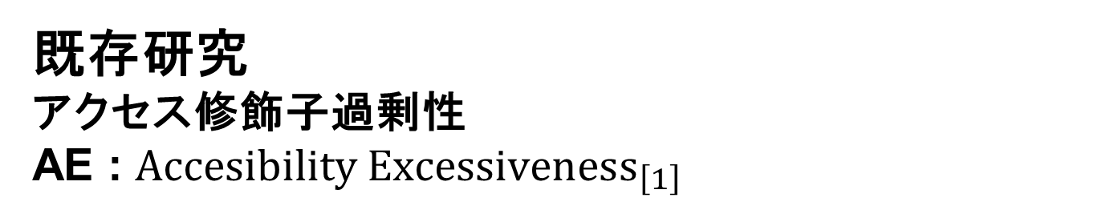
既存研究 アクセス修飾子過剰性 AE : ${Accesibility Excessiveness}_{\left[1\right]}$
色つきの部分のアクセス修飾子をAEと定義
AE : アクセス可能な範囲が過剰に広く設定されている アクセス修飾子
アクセス可能な範囲 ＞ 実際のアクセス範囲
AEは以下の表のように分類される
行: 現在のアクセス修飾子
列: 実際のアクセス範囲に対応するアクセス修飾子
NoAccess
オブジェクトにアクセスが
行われていないことを示す
 | Public | Protected | Default | Private | NoAccess
Public |  | pub-pro | pub-def | pub-pri | pub-na
Protected | x |  | pro-def | pro-pri | pro-na
Default | x | x |  | def-pri | def-na
Private | x | x | x |  | pri-na
[1] Dotri Quoc, Kazuo Kobori, Norihiro Yoshida, Yoshiki Higo, Katsuro Inoue, ModiChecker: Accessibility Excessiveness, Analysis Tool for Java Program, JSSST講演論文集 vol.28, pp.78-83, 2011
Notes:
過剰なアクセス修飾子、既存研究でAEの定義について説明させていただきます。
ツールでは、Javaプログラム内部におけるアクセスを検出するので、内部アクセスは行われていないことを示します。
そこで、既存研究では、
このようなアクセス修飾子をAEと定義しております。
つまり、アクセス可能な範囲が過剰に広く設定されているアクセス修飾子のことを言います。
過剰に広くというのは、アクセス可能な範囲が実際のアクセス範囲よりも広いことをいいます。
行がプログラムで宣言されているアクセス修飾子、
対して列がプログラム内での実際のアクセス範囲に対応するアクセス修飾子です。
NoAccessとあるのは、考えているオブジェクトがプログラム内でアクセスが行なわれていないことさします。
そして、色つきの部分をAEの部分です。
AEがよくないという例を出した後説明している。
で、この後、AEとなっているアクセス修飾子を見地するのは難しいという流れになって、
そのためには、ModiCheckerという既存のツールが使えるよ。ということをいう。
少しその説明をする。
だけどここが不十分だよね。というのをいいたいけど、
そのためには、ModiCheckerでは何ができて、何ができないというのをはっきりさせる必要がある。
何ができて、というのは、どういううれしさ。貢献ができるかというのをいう。（しかし、こういうところで詰まっているということをいう）
AEを減らすことで、バグを減らせるのではないかという話を入れてもいいかもしれない。
しかし、その調査で、微妙だったので、もっと正確なAEを対象に考えることで、
それを減らすことによって、バグを減らせるのではないかという話に持ち込む。
そのためには、このような（意図的な）AEを抽出する必要がある。
そのための手法を提案するという流れ。になるはず。
その概略図を示して、ステップごとに説明する。
で、そうすると課題と今後の目標が分かってくる。
研究予定も。

Slide 9
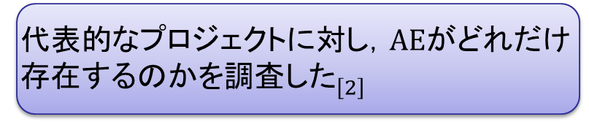
既存研究 メソッドのAE状況
$$代表的なプロジェクトに対し，AEがどれだけ \\ 存在するのかを{調査した}_{\left[2\right]}$$
評価値 | Ant | jEdit | Struts | JDT_ Core | Areca
総メソッド数 | 14503 | 8464 | 25248 | 14375 | 6381
AE （総メソッド数の内 %） | 10222 (70.4%) | 4654 (54.9%) | 19886 (78.7%) | 8409 (58.4%) | 3534 (55.3%)
NoAccess (AEの内 %) | 8230 (80.5%) | 3287 (70.6%) | 15728 (79.0%) | 6534 (77.7%) | 2813 (79.5%)
プロジェクト名
半分以上がAE
AEの７割以上がNoAccess
[2] 石居達也, 小堀一雄, 松下誠, 井上克郎,アクセス修飾子過剰性の変遷に着目したJavaプログラム部品の分析, 情報処理学会研究報告 Vol.2013-SE-180, No.1, pp.1-8, 2013/5/27
Notes:
既存研究では、Javaプログラムに対して分析を行ったが、
静的解析により分析を行ったため、Javaプログラム外からのアクセスや、
Junitなどを用いるテストクラスからのアクセスなどは考慮できていない
そのため、フレームワークなど外部からのアクセスがある場合、アクセスが行われていないという結果になる

Slide 10
意図的なAE
AEは多く存在する
NoAccessのAEが多い
Javaプログラム外からのアクセスの可能性
修正すると不具合の原因になる
設計者が意図して設定したAEの存在を考慮
Javaプログラム外からのアクセスの場合， AEを意図的に作らざるを得ない
Notes:
ModiCheckerでは、Javaプログラム内部のアクセス関係を静的解析することにより、アクセス範囲を求めているため、
Javaプログラム外部からのアクセスはNoAccessに分類されてしまいます。このようなアクセス修飾子を修正すると、不具合の原因になりえます。
なので、設計者が意図して設定したAE、つまり意図的なAEを考慮する必要があります。
既存ツールでは、Javaプログラム外からのアクセスは考慮していないので、アクセスしていないものとして扱われる
Javaプログラム外からのアクセスが多いことが分かり、これらを修正すると不具合の原因になる
Javaプログラム外からのアクセスをはじめとする設計者が意図して設定したアクセス修飾子によって、発生するAEの存在を考慮する必要がある
Javaプログラム外からのアクセスの場合、AEを意図的に作らざるを得ません。
まず意図的なAEの具体的な例について説明させていただきます。

Slide 11
AEの区別
意図的なAE
設計者が意図したアクセスにより発生
修正すると不具合の可能性がある
意図的でないAE
実装ミスにより発生
修正すべきAE
Notes:
設計情報が正しいということを前提に、開発者が設計情報どおりに実装できていないなど実装ミスによる発生するもの
これらは修正すべきAEです。

Slide 12
本研究の目的
本当に修正しなければならないAE（意図的でないAE）を開発者に推薦する際の適合率を上げる
意図的なAEを全て除去することができれば， 既存研究で開発されたツール ModiChecker により意図的でないAEを修正することができる
Notes:
ここで改めて、ModiCheckerは全てのAEを検出および修正するものであるので、
意図的でないAEだけを残すことで、不要なAEのみを除去することができる。

Slide 13
提案手法 概略
設計情報（UML）を利用して，すべてのAEから 意図的なAEを検出・除去する
ModiCheckerで検出されたソフトウェア内のAEを対象
設計情報に設計意図が反映されると想定
クラス図、シーケンス図を利用
意図的なAEを除去することで，意図的でないAE の適合率を上げる
Notes:
設計情報に（全てとは言わないまでも）設計者の意図が表れると考える

Slide 14
提案手法 処理手順
1．ModiCheckerによるAEのリストの取得
3．AEのリストと設計情報の比較 による意図的なAEの検出・除去
2．設計情報の抽出
意図的なAE
意図的でないAE
Notes:
従来は全部人が排除していた意図的なAEを、設計情報から解決できるAE、設計情報から解決できないAEに
分けることができ、前者を自動的に排除することが 今回の研究の成果です。
アナライザから出ている意図的なAE＝
開発者から出ている意図的なAE＝
実際の手順としては、図のようになっており、
1つ目のステップとして、ソフトウェアのソースコードを入力としてModiCheckerによってAEのリストを抽出し、
2つ目のステップとして、図で表現される設計情報を、UMLモデリングツール astah* を利用して、テキストに整形し，取得する
3つ目のステップとして、
本研究にて実装したアナライザに、AEのリストと、設計情報を与える。
ここで、AEのリストは色分けして表現されているが、ソースコードや設計情報を参照しなければ、
開発者はそのまま区別をすることはできない。
それで、アナライザで、設計情報から意図的なAEと自動的に判別可能なものを選択し、AEのリストから除去し、
残ったAEのリストを出力し、開発者に提示する
開発者は提示されたAEから、判別する

Slide 15
提案手法 意図的なAEの検出・除去
AEのリストと設計情報の同一のメソッド，フィールドに対して，アクセス修飾子の比較を行う
public
public
public
アクセス修飾子 が不一致
A
A
A
AEのリスト
private
自動的に判別できる意図的なAEのみを検出・除去する
アクセス修飾子 が一致
A
C
設計者 の意図 に一致
設計者の意図は設計情報に限定されない
設計情報
意図的なAE
AEの判別不能
Notes:
アナライザの具体的な処理を説明する
AEのリストから意図的なAEを検出したいので、
AEのリストに存在するメソッド、フィールドのそれぞれに対して、設計情報の中から同一のオブジェクトを探し出し、
アクセス修飾子の比較を行う
一致した場合、設計情報に従ったAEということで、意図的なAEと判別する
一致しない場合、設計情報以外に意図がある場合（テストメソッドなど）を考慮し、判別不能であるものとする
アクセス修飾子が一致したものを、意図的なAEとして検出・除去する

Slide 16
提案手法を用いたAEの分析実験
検出手法によって必要なAEが除去されないかおよび 手法の有効性を調べるためにRQ1, RQ2について 分析を行った
RQ1 ：
検出手法により意図的でないAEが削除されることなく，すべて検出されるかどうか
RQ2 ：
検出手法の適用前後で，最終的に提示されるAE のうち，意図的でないAEはどの程度含まれるか
Notes:
提案手法に対して行った、分析について説明する
分析に当たって、2つの研究課題を設けた
手法によって、必要なAEが除去されないかについての再現率を調べるために、（手法が機能しているか）
RQ1 意図的でないAEが削除されることなく、全て検出されるかどうか
また、手法の有効性つまり、研究の目的（である意図的でないAEの適合率）がどれくらい達成されているかを調べるために、
RQ2 最終的に提示されるAEのうち、意図的でないAEはどの程度含まれるか
について、分析する。

Slide 17
実験対象
文部科学省の助成事業enPiTのプログラム ”enPiT Cloud“で用いられたソフトウェア “EventSpiral”を対象
主にJava言語で記述されたプログラム
UMLモデルの設計情報

Slide 18
RQ1：実験方法
選択した意図的
でないAEの検出 率＝再現率
A
B
C
A
B
C
意図的でないAE
AEでないメソッド
?
?
?
意図的でないAE
意図的なAE
Notes:
分析するメソッドとして、AEでないメソッドを3つ選択し、これのアクセス修飾子を変更することで、
意図的でないAEを作成sする

Slide 19
RQ1の分析
RQ1 ：
検出手法により意図的でないAEが削除されることなく，すべて検出されるかどうか
テスト | 手法適用前の 意図的でないAE数 (ランダムに選択) | 手法適用後の同じ 意図的でないAEの数
メソッド1 | 3 | 3
フィールド1 | 10 | 10
フィールド2 | 10 | 10
全て削除されることなく、検出できている
意図的でないAE検出の再現率を高い水準で保障
Notes:
ランダムに意図的でないAEを選択し、手法適用前後での数を確認
メソッドは、1つもなかったため、故意にAEでないメソッドを、アクセス修飾子を変更することで意図的でないAEに変えて、
それを対象とした。

Slide 20
RQ2：実験方法
AEの数を記録
（意図的でないAE
の候補はAEの数
に等しい）
AE数の減量を
見ることで
適合率を評価
AEの数を記録
（意図的でないAE
の候補はAEの数
に等しい）
意図的なAE
意図的でないAE
Notes:
分析するメソッドとして、AEでないメソッドを3つ選択し、これのアクセス修飾子を変更することで、
意図的でないAEを作成sする

Slide 21
RQ2の分析
RQ2 ：
検出手法の適用前後で，最終的に提示されるAE のうち，意図的でないAEはどの程度含まれるか
状況 | 全AEの数 | 意図的でないAEの候補数
手法適用前 | 92 | 92
手法適用後 | 0 | 0
メソッドにおける適合率の実験結果
状況 | 全AEの数 | 意図的でないAEの候補数
手法適用前 | 28 | 28
手法適用後 | 28 | 28
フィールドにおける適合率の実験結果
メソッドでは全て検出できたが、フィールドでは1つも検出できていない
Notes:
このように、結果は、全て検出できたかあるいは全て検出できなかったという面白くない結果になっているのですが、
これは、とってきた題材が良くなかったというのがあります。というのは、MVCモデルで設計されているため、
基本的に、パッケージ内でのアクセスではなくパッケージを跨るアクセスとなっています。Publicである必要があるため（一番広い範囲が要求されるため）、メソッドはAEになりづらく、なった場合はNoAccessとなり、外部からのアクセスのみとなってしまいます。全て意図的なAEという結果になっているわけです。また、フィールドにおいては、開発者が一番狭いprivateに設定する傾向があるため、そもそもAEは発生しづらく、今回のような設計情報にないということからこのような結果になっております。

Slide 22
分析による考察
RQ1において，提案手法の適用により意図的でないAEが取り除かれないことが高い水準で保証
他のプロジェクトにも適用する必要あり
RQ2において，メソッドのAEは全て意図的なAE
RQ2において，フィールドのAEは設計情報に 記述なし
設計情報の情報不足
設計情報へのリバースエンジニアリングの可能性

Slide 23
まとめと今後の課題
まとめ
設計情報を用いて設計者による意図的なAEを検出する手法を提案した
設計情報をもとに修正する必要があるAEを検出、分類する機能を開発し、その妥当性を検証した
今後の課題
他のプロジェクトに対する手法の適用
意図的なAEを全て検出するための手法拡張
設計情報へのリバースエンジニアリング

Slide 24
例：意図的なAE （外部からのアクセス）
Index.html
Javaではない
プログラム
View
アクセス修飾子
Form.java
public
アクセス範囲
Controller
Controller.java
private
public
データ
Javaプログラム
Model
Model.java
Javaプログラム内での適切なアクセス修飾子はprivate だが， 外部を考慮するとpublicなので意図的なAEが発生
Notes:
ここでは、プログラム間の一部のアクセスについてのみ考えます。
MVCモデルで設計されたソフトウェアの一部について考えて見ます.

Slide 25
従来手法（ModiCheckerによるAE推薦）
ModiCheckerにより検出されるソフトウェア内の AEのリストを開発者に提示・推薦
開発者はAEのリストから修正対象を選択
意図的なAEと意図的でないAEの判別
意図的なAE
意図的でないAE

Slide 26
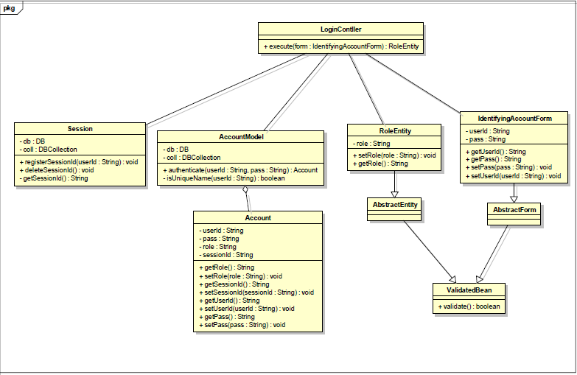
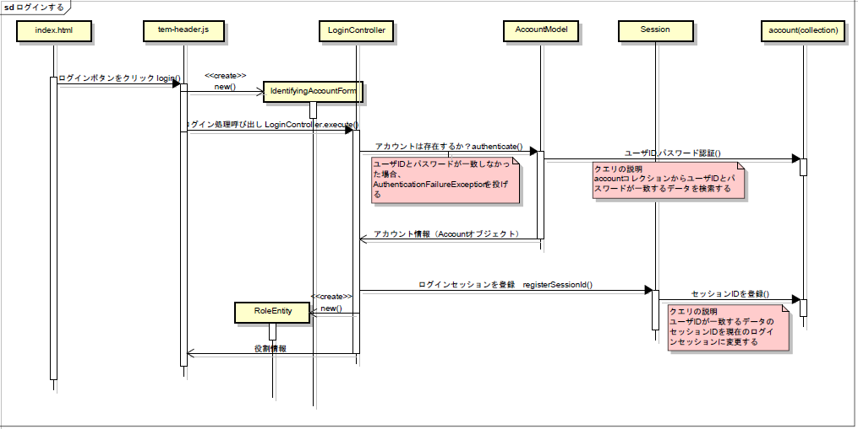
提案手法 設計情報
UML（Unified Modeling Language）を採用
クラス図, シーケンス図 のみ使用
クラス図
シーケンス図
クラスやオブジェクト間のやりとりを
時間軸に沿って表現する図
システムの構造を記述する静的な構造図
Notes:
説明不要
統一モデリング言語 UML：ソフトウェア工学におけるオブジェクトモデリングのために標準化した仕様記述言語であり、グラフィカルな記述で抽象化したシステムのモデル（UMLモデル）を生成する汎用モデリング言語である
クラス図：クラス、属性、クラス間の関係からシステムの構造を記述する静的な構造図
クラス：オブジェクト指向においてオブジェクトの設計図にあたるもの（抽象データ型の１つ）
Javaを対象に扱っているので、属性はフィールドやメソッドを指します。
シーケンス図：クラスやオブジェクト間のやりとりを時間軸に沿って表現する図

